Slide 2
Curso Virtual intoxicaciones por sustancias químicas
Unidad 1 Módulo 3
Grupo Enfermedades No Transmisibles
Intoxicaciones por sustancias químicas
Dirección de Vigilancia y Análisis del Riesgo en Salud Pública
Noviembre 2021 - Versión 1.0

Slide 3
Curso Virtual Intoxicaciones por sustancias químicas
Módulo 1 Unidad 3
Grupo Enfermedades No Transmisibles
Intoxicaciones por sustancias químicas
Dirección de Vigilancia y Análisis del Riesgo en Salud Pública
Noviembre 2021 - Versión 1.0

Slide 4
Unidad 3. Grupos de sustancias Metanol, metales y solventes
Resultados del aprendizaje
Identificar las principales sustancias con los cuales se presentan las intoxicaciones por metanol, metales y solventes.
Reconocer las principales manifestaciones clínicas de la intoxicación por metanol, metales y solventes

Slide 5
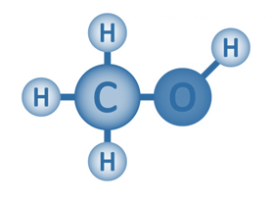
Intoxicación por metanol
Se conoce como:
- Alcohol de madera
- Alcohol metílico
- Metil alcohol.
- Carbinol
Propiedades:
- Líquido
- Baja densidad,
- Olor y sabor semejante al etanol
- Volátil
- Incoloro
- Inflamable
Usos:
- Disolvente
- Anticongelante
- Aditivo para la gasolina
- Fabricación de diferentes productos industriales y de limpieza
Oral
Dérmica
Respiratoria
Exposición
Consumo de bebidas alcohólicas adulteradas
-Alcoholismo crónico (alcohol de bajo precio)
-Intentos suicidas
-Accidental
-Ocupacional

Slide 6
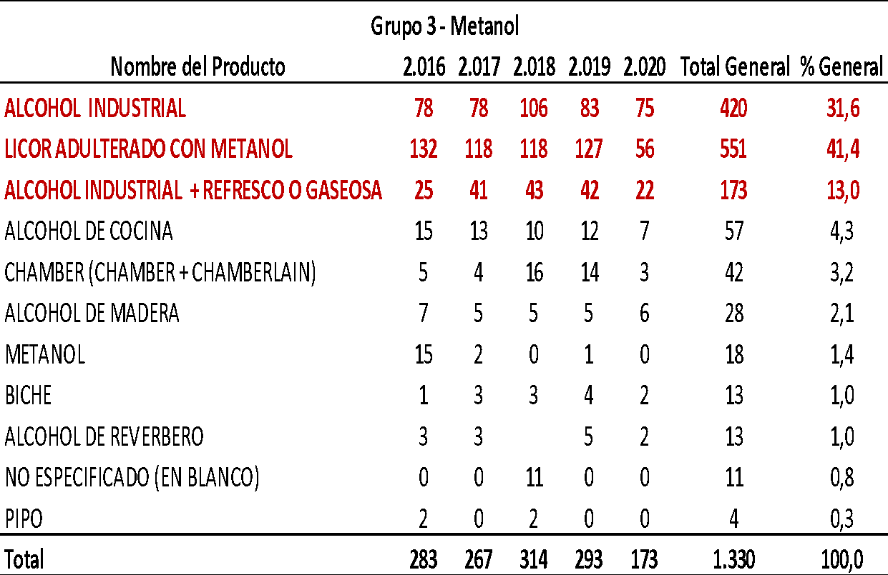
Epidemiología
Fuente: Sivigila, Instituto Nacional de Salud 2016-2020

Slide 7
Manifestaciones Clínicas
La toxicidad resulta de la acumulación de dos metabolitos: el formaldehido y el ácido fórmico. La acumulación de ácido fórmico produce la mayor parte de la acidosis metabólica y los demás efectos severos. La intoxicación cursa con tres etapas:
Período inicial
Periodo latente
Periodo final
Se presentan algunas manifestaciones inespecíficas de embriaguez y alteraciones gástricas, inclusive la persona puede ser asintomática.
Se da de 6 a 30 horas, pueden no presentarse manifestaciones clínicas. Así mismo, algunas alteraciones visuales como, fotofobia, visión en túnel, visión borrosa o percepción de manchas (como copos de nieve) pueden darse.
Debido al ácido fórmico, con acidosis metabólica, complicaciones visuales irreversibles, alteraciones del sistema nervioso central, falla respiratoria, daño renal agudo, rabdomiólisis, falla cardiaca, hipotensión, edema pulmonar y muerte
MetOH Formaldehído Ácido Fórmico
ADH
AIDH
Ministerio de Salud y Protección Social. Guía Para El Manejo de Emergencias Toxicológicas - Convenio 344 de 2016.; 2017.

Slide 8
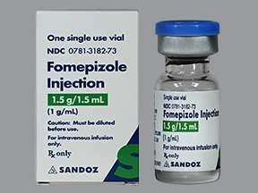
Tratamiento
Manejo Inicial
Manejo Específico
- El lavado gástrico y carbón activado no están indicados.
-Dar manejo ABCDE inicial
-Asegurar la vía aérea con intubación orotraqueal si se requiere.
-Manejo de la hipotensión e hipoglicemia con líquidos isotónicos y dextrosa al 5%, 10 % o 50% (esta última por vía central)
-Manejo de convulsiones con benzodiacepinas.
- Manejo de acidosis metabólica con bicarbonato de sodio.
1. Bloqueo del metabolismo mediado por la enzima alcohol deshidrogenasa:
- Fomepizol (dosis carga de 15 mg/kg IV y se continúa con 10 mg/kg IV cada 12 horas, 4 dosis) y
- Etanol (cuando no se cuente con fomepizol), garantizar una concentración entre 100 y 150 mg/dl, monitoreado cada dos horas.
2. Terapia de eliminación extracorpórea:
- Hemodiálisis cuando se tiene concentraciones mayores a 50mg/dl de metanol en ausencia de inhibidores enzimáticos o cuando se utilice terapia etílica y se presenten concentraciones mayores a 60 mg/dl o a 70 mg/dl si se utiliza fomepizol. Suspender concentraciones por debajo de 20 mg/dl y mejora clínica tras tratamiento.
3. Terapias coadyuvantes con folatos:
- Uso de ácido fólico o folínico
Fuente: https://www.webmd.com/drugs/2/drug-5299/fomepizole
Fuente: Ministerio de Salud y Protección Social. Guía Para El Manejo de Emergencias Toxicológicas - Convenio 344 de 2016.; 2017

Slide 9
Grupo 4, Metales
La presencia de metales en el medio ambiente se asocia a que se encuentran de forma espontánea en la naturaleza y a actividades humanas que inciden en los posibles riesgos químicos que se pueden generar para la salud
Los metales en su forma inorgánica son componentes fundamentales de la corteza terrestre, por lo tanto, hacen parte de los tóxicos de origen natural más antiguamente conocidos por el hombre
La exposición puede producirse a través del agua y los alimentos, normalmente a dosis bajas, pero su toxicidad por lo general se ha expresado sobre todo por exposición en actividades mineras, agrícolas e industriales y más anecdóticamente, al emplearse con fines homicidas
La vigilancia contempla intoxicaciones de carácter agudo, por tanto, no deben incluirse las de tipo crónico, asociadas generalmente a exposiciones de tipo ocupacional y resultados provenientes de diferentes investigaciones, la notificación se centra principalmente en casos de intoxicación aguda por mercurio y plomo

Slide 10
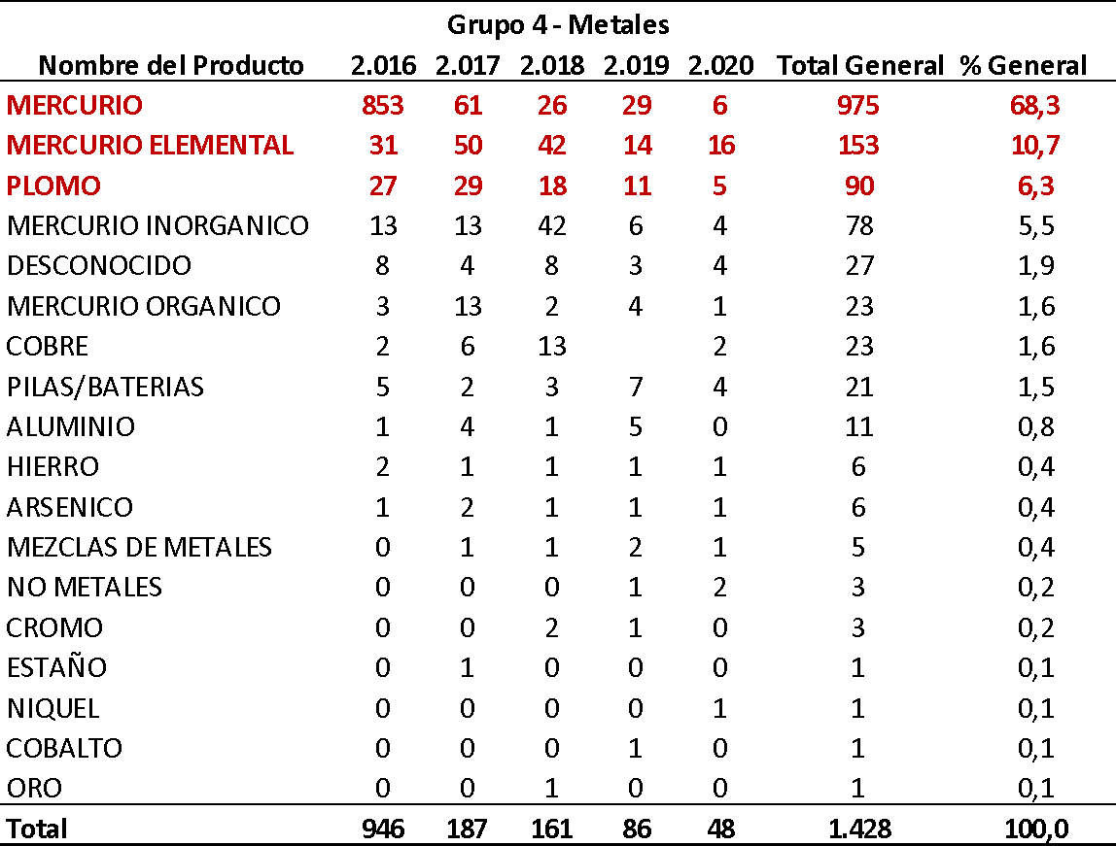
Epidemiología
En los últimos 5 años (2016 – 2020), se han reportado en el Sivigila, 1.428 intoxicaciones por metales en el país, siendo las intoxicaciones por mercurio (68,3%) y las intoxicaciones por mercurio elemental (10,7%) las que más casos aportan seguido de las intoxicaciones por plomo (6,3%)
Fuente: Sivigila, Instituto Nacional de Salud 2016-2020

Slide 11
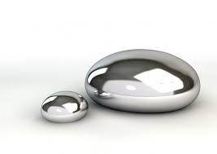
Intoxicación por mercurio
El mercurio metálico y sus compuestos inorgánicos son usados principalmente en el tratamiento de minerales de plata y oro, fabricación de amalgamas, fabricación y reparación de aparatos de medición o de laboratorio (incluyendo termómetros), fabricación de bombillas eléctricas incandescentes, entre otros ​
La vía respiratoria es una de las principalmente implicadas, en particular en las intoxicaciones ocupacionales
Tanto el mercurio elemental como el inorgánico y sus compuestos, pueden ingresar mediante inhalación y llegar al torrente sanguíneo con una eficiencia del 80%
La vía oral está implicada principalmente en las exposiciones accidentales, para este caso, el mercurio inorgánico se absorbe menos del 0,01%, las sales de mercurio del 2 al 15 % y los compuestos orgánicos más del 95%
El mercurio tiene gran afinidad por el encéfalo, principalmente por la sustancia gris, seguido de órganos como hígado y riñón

Slide 12
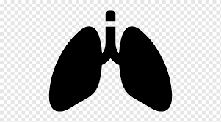
Intoxicación por mercurio, manifestaciones clínicas
MERCURIO METÁLICO
La inhalación de vapores puede generar disnea, tos seca; posteriormente puede haber neumonitis intersticial con atelectasia y enfisema, y síndrome de distrés respiratorio agudo, acompañado de fiebre de vapores de mercurio.
Se pueden presentar síntomas digestivos inespecíficos como náuseas, vómitos y diarrea, sabor metálico, sialorrea y disfagia
Pueden aparecer síntomas neurológicos, como cefalea, temblor distal y facial, junto a insuficiencia renal y gingivoestomatitis
MERCURIO INORGANICO
Efecto cáustico sobre mucosas, incluyendo necrosis, en caso de ingestión masiva, gastroenteritis hemorrágica que puede llegar hasta choque hipovolémico y muerte
Puede producir afección renal incluyendo insuficiencia renal aguda, por necrosis tubular.
COMPUESTOS ORGANICOS
Síntomas neurológicos como parestesias distales, ataxia, disartria, estrechamiento del campo visual y temblor
Síntomas gastrointestinales agudos, dificultad respiratoria y dermatitis
Fuente: https://www.google.com/imgres

Slide 13
Intoxicación por mercurio, tratamiento
Medidas generales y específicas, principalmente monitoreo continuo ante la posible presentación de trastornos cardiovasculares, respiratorios y renales.
PEG sí hay evidencia de ingestión y material radio opaco.
Puede requerirse la administración de antídotos:
Dimercaprol (BAL o British antilewisita) usado en intoxicaciones por mercurio elemental a dosis de 3mg/kg de peso IM cada 4 horas por dos días y continuar 3 mg/kg de peso cada 12 horas durante 7 a 10 si el paciente persiste sintomático o los niveles permanecen altos
Succimer (DMSA o meso-2,3-ácido dimercapto- succínico) usado para compuestos de mercurio inorgánico y mercurio metálico, a dosis de 10 mg/kg de peso vía oral cada 8 horas por 5 días y continuar la misma cada 12 horas por 14 días
Peniciliamina usada luego de la terapia inicial con BAL, en dosis de 250 mg vía oral cada 6 - 8 horas o 100 mg/kg por día durante 10 días (15-30 mg/k/día divididos en tres dosis)
Fuente: https://www.google.com/imgres

Slide 14
Intoxicación por plomo
Fabricación de planchas o tubos cuando se requiere gran maleabilidad y resistencia a la corrosión, principalmente en la industria química o en la construcción
Revestimiento de cables, componente de soldadura y como empaste en la industria automovilística.
Protector de radiaciones ionizantes. Se encuentra en una gran variedad de aleaciones y sus compuestos se preparan y utilizan en grandes cantidades en numerosas industrias
Fuente: https://sp.depositphotos.com/vector-images/soldador.html

Slide 15
Intoxicación por plomo
Absorción: depende del tránsito gastrointestinal, estado nutricional y edad; principalmente por vía respiratoria y oral, aumenta cuando hay deficiencias de hierro o calcio, en dietas ricas en grasas y durante la infancia (40 a 50%, en la edad adulta es de 10%)
99% permanece en sangre entre 30 y 35 días; en las siguientes 4 a 6 semanas se distribuye a otros órganos (hígado, riñón, médula ósea y sistema nervioso central). Después de 1 a 2 meses se fija en los huesos (reservorio)
Vida media en tejido cerebral: aproximadamente 2 años; en huesos 20 a 30 años, de donde puede movilizarse en situaciones como embarazo, hipertiroidismo y edad avanzada. Cruza la placenta y la barrera hematoencefálica

Slide 16
Intoxicación por plomo, manifestaciones clínicas
La severidad de los síntomas clínicos aumenta dependiendo de la dosis de exposición y la concentración de plomo en sangre
Los síntomas más frecuentes incluyen: pérdida de apetito, náuseas, vómito, dolor abdominal tipo calambre (cólico de plomo), estreñimiento, fatiga, cefalea, dolores en articulaciones y músculos, entre otros
A largo plazo, se pueden encontrar efectos importantes principalmente en el sistema nervioso, hematopoyético, renal y reproductor
Fuente: https://www.google.com/imgres

Slide 17
Intoxicación por plomo, tratamiento
Debe considerarse manejo especializado y consideración de las medidas terapéuticas necesarias en especial si hay condición clínica grave
Puede considerarse la terapia de quelación ante las siguientes situaciones:
Adultos con síntomas leves o plumbemia >45 μg/dl a 69 μg/dl se recomienda usar succimer 10 mg/kg de peso vía oral cada 8 horas por 5 días y continuar la misma cada 12 horas por 14 días.
Adultos con plumbemia ≥70 μg/dl sin manifestación de encefalopatía, se considera una emergencia médica, realizar todos los exámenes e iniciar terapia de quelación
Aadultos con manifestaciones sugestivas de encefalopatía o plumbemia > 100 μg/dl, se recomienda BAL IM 50-75 mg/m² cada 4 horas por tres a cinco días; cuatro horas luego de la primera dosis de BAL, se inicia EDTA a dosis de 1500 mg/m²/día IV en infusión continua, durante cinco días
Existen parámetros diferentes en el tratamiento cuando se trata de intoxicaciones en niños

Slide 18
Intoxicación por solventes
Un disolvente o solvente es una sustancia que permite la dispersión de otra sustancia a nivel molecular o iónico. Es el medio dispersante de la disolución. Normalmente, el disolvente establece el estado físico de la disolución, por lo que se dice que el disolvente es el componente de una disolución que está en el mismo estado físico que la misma.
La gran mayoría son:
Compuestos derivados del petróleo
Líquidos a temperatura ambiente
Mínimamente reactivos
Capaces de disolver una gran cantidad de compuestos orgánicos
Altamente volátiles(4).
Utilización de los solventes
Combustibles para motores
Diluyentes de pintura
Lacas
Esmaltes
Desengrasantes
Pinturas
Alcoholes (isopropílico y butanol), tintas
Pegantes
limpiadores
En Colombia la mayoría de las intoxicaciones por solventes ocurren por hidrocarburos como varsol, thiner y gasolina

Slide 19
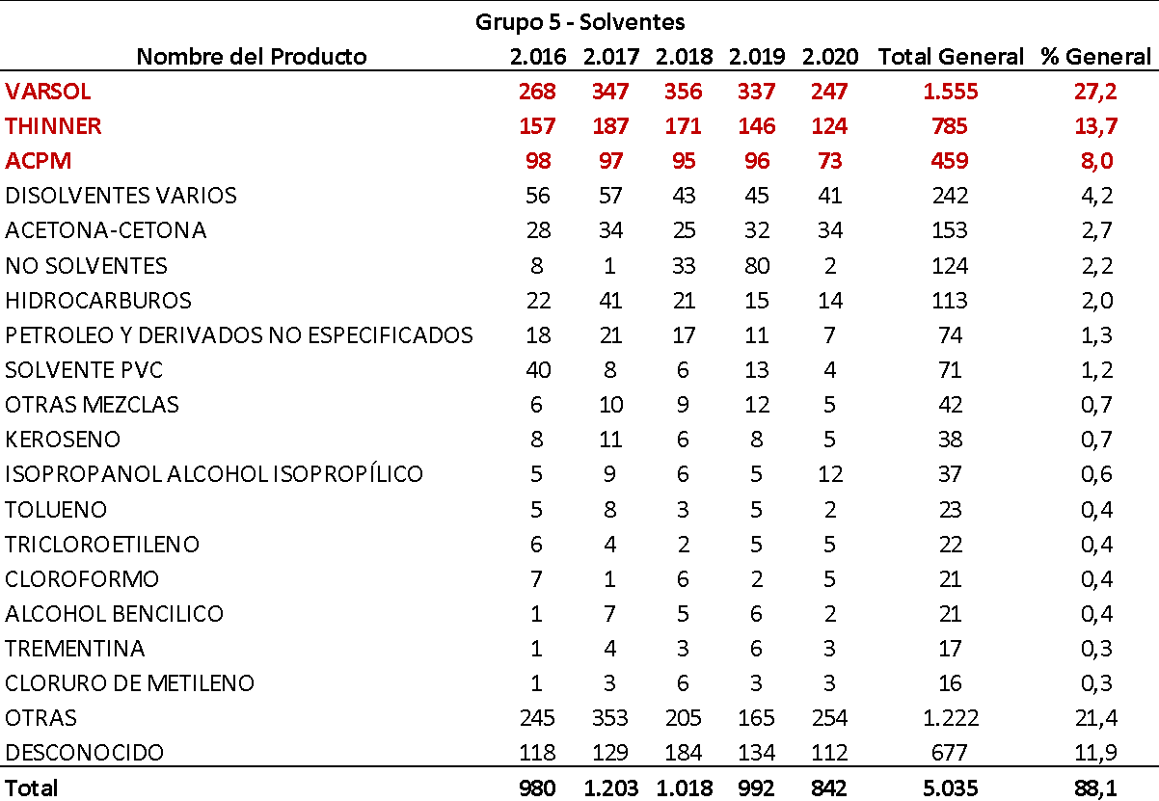
Epidemiología
En los últimos 5 años (2016 – 2020), se han reportado en el Sivigila, 5.035 intoxicaciones por solventes en el país, siendo las intoxicaciones por varsol (27,2%), thiner (13,7%) y ACPM (8%) las intoxicaciones que más casos aportan
Fuente: Sivigila, Instituto Nacional de Salud 2016-2020

Slide 20
Intoxicación por hidrocarburos
Compuesto | Estructura química | Uso común
Alifáticos | Tienen una cadena lineal de átomos de carbono2,4 | Varsol, Gasolina, Nafta, Queroseno, Trementina, Aceite mineral
Aromáticos | Presentan una estructura cíclica (incluyen cicloparafinas). | Benceno, Tolueno (Thiner), Xileno
Halogenados | Contienen elementos halogenados como cloruro o fluoruro | Cloruro de metileno, Tetracloruro de Carbono, Tricloroetileno, Tetracloroetileno (se encuentran benceno, naftaleno, antraceno).
Los hidrocarburos son compuestos orgánicos que consisten en hidrógeno y carbono. Son omnipresentes en la sociedad y están presentes en muchos productos domésticos y ocupacionales comunes(3)
Absorción: vía oral, dérmica o inhalada,
Distribución: Mayor en tejidos ricos en lípidos (tejido adiposo, sistema nervioso, hígado).
Metabolismo: variable
Eliminación: Una gran parte por vía respiratoria. Otra parte por vía renal.
La dosis absorbida dependerá de la concentración en el aire, la duración de la exposición, la frecuencia respiratoria y el coeficiente de partición aire-sangre

Slide 21
Intoxicación por hidrocarburos, manifestaciones clínicas
Sistema nervioso central:
Cefalea, vértigo, desinhibición, comportamiento impulsivo, marcha atáxica, disartria y aturdimiento que progresan hasta la inconsciencia, convulsiones y muerte
A largo plazo
- Leucemia mieloide aguda
en trabajadores expuestos al benceno
- Esclerodermia (disolventes mixtos)
- Cáncer renal en aquellos expuestos a hidrocarburos clorados
Sistema gastrointestinal:
Irritación de la mucosa y quemadura química lo que ocasiona dolor abdominal, diarrea, náuseas y emesis
Hígado: Hepatotóxico
Nefrotóxico
Riñón:
Irritación, resequedad, soluciones de continuidad y dermatitis. La inyección sobre tejidos blandos lleva a necrosis, celulitis, abscesos o fascitis.
Piel:

Slide 22
Intoxicación por hidrocarburos, tratamiento
No existe antídoto, el manejo es fundamentalmente de soporte. Monitorice al paciente en sala de reanimación, valorando permanentemente frecuencia cardíaca, tensión arterial y pulsoximetría.
Realizar valoración inicial de acuerdo al algoritmo ABCDE (Apertura de la vía aérea, Buena respiración, Circulación, Déficit neurológico, Exposición).
En caso de exposición dérmica, lave con abundante agua y jabón, retire toda prenda contaminada y deposítela en bolsa roja para desecharla.
En caso de ingestión, NO induzca el vómito, NO realice lavado gástrico, NO administre carbón activado, todo lo anterior aumenta el riesgo de toxicidad pulmonar por aspiración.
En caso de arritmias cardíacas utilice lidocaína y beta bloqueador, NO administre adrenalina, noradrenalina, dopamina ni dobutamina.
Durante la estabilización, todos los pacientes deben someterse a los siguientes estudios:
-Electrocardiograma para evaluar intervalos QT prolongados y monitoreo continuo para la detección temprana de arritmias ventriculares
-Radiografía de tórax para identificar neumonitis química
-Gasometría arterial o gasometría venosa con oximetría de pulso
-Hemograma completo
-Glucosa sérica
-Electrolitos séricos
-Análisis de orina
Debido al riesgo de daño hepático y renal, también debe medirse:
-Aspartato aminotransferasa (AST)
-Alanina aminotransferasa (ALT)
-Nitrógeno ureico en sangre
-Suero de creatinina

